Slide 1
Frontend в enterprise: как WebAssembly помирил .Net и Java миры
Артур Дробинский
Notes:
Во фронтэнд секции был доклад про бэкэнды, в энтерпрайз – мы говорим про фронтэнд ☺

Slide 2

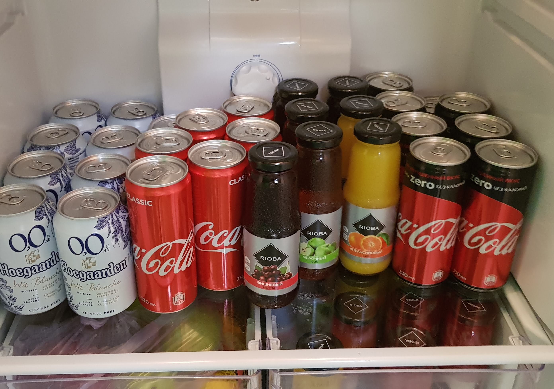

О Нас
МЦЦ Томск
Облачная платформа для теле-медицины
Microservices
Message Broker
SOA
.Net Core
React/Redux

Slide 3
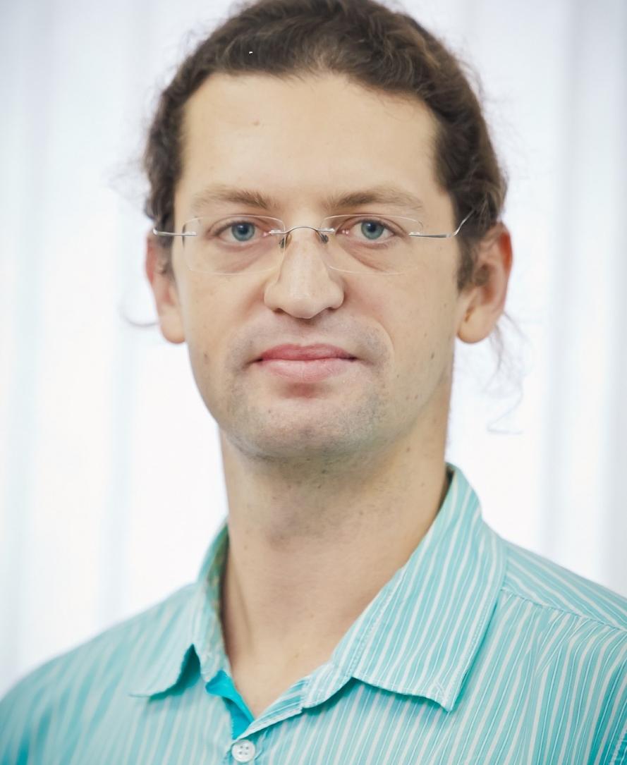
О Себе
CTO МЦЦ Томск
11 лет .Net
Веб с 2003 года
Митапы и конференции с 2012 года

Slide 4

Disclaimer
Tomsk JS - 2016

Slide 5
History of The Web

Slide 6

1995
Netscape Navigator

Slide 7

2001
Internet Explorer 6

Slide 8

2008
Chrome

Slide 9

2009
NodeJS

Slide 10
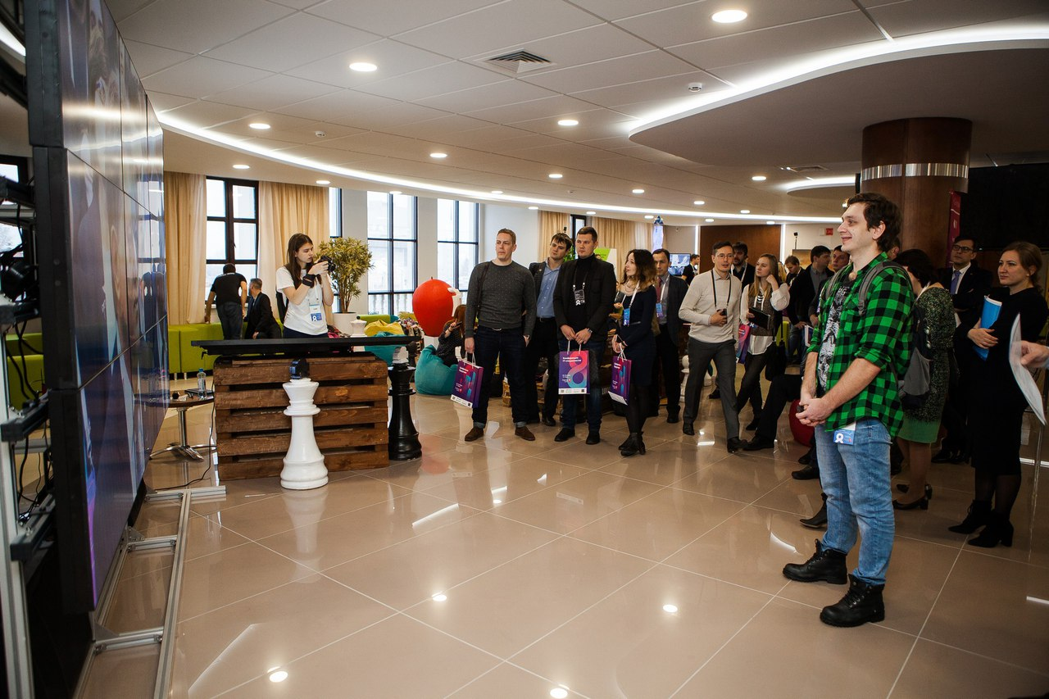
2018
Город IT

Slide 11
That’s it

Slide 12
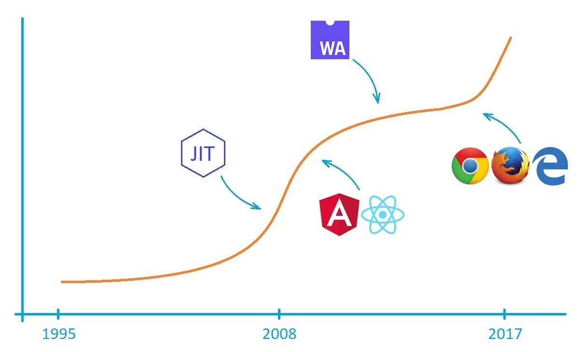
Timeline
Notes:
2015 – web assembly
2010-2013 Angular/React

Slide 13
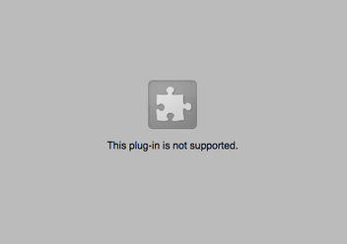
Is it another…
Flash v2?
Silverlight v5?
Java Applet?

Slide 14
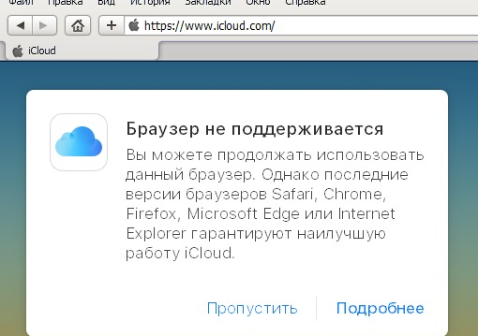

Slide 15
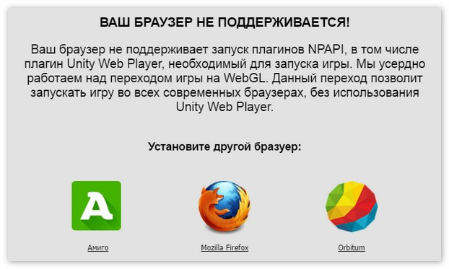

Slide 16
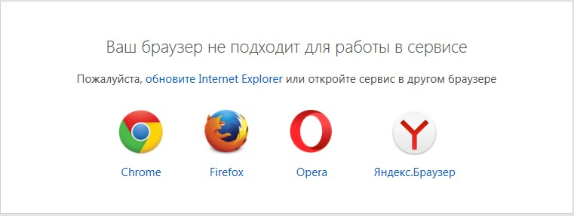

Slide 17


Slide 18
Why WebAssembly?
Designed by W3C (all browsers)
Portable
Safe

Slide 19

Fast

Slide 20
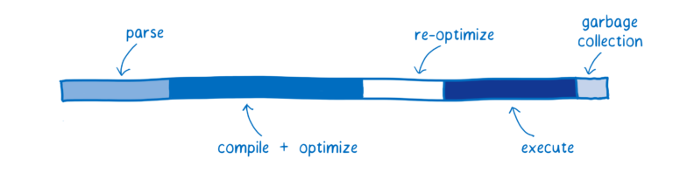

FAST!
Notes:
Streaming формат – можно начинать обработку ещё до скачивания полного бинарника

Slide 21
Compilation target for other languages

Slide 22
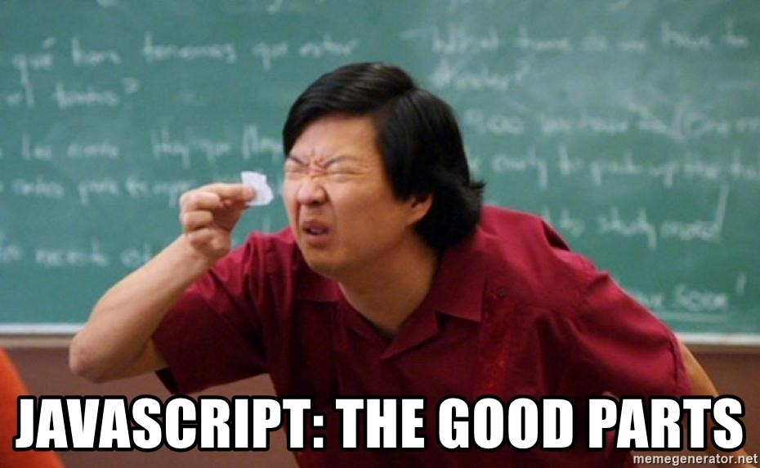

Slide 23

C# developer is asked to write some JavaScript

Slide 24
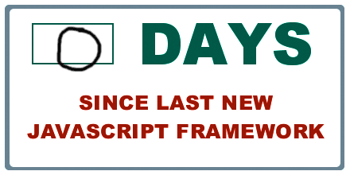

Slide 25

Enterprise technologies and
Code reuse (backend / desktop)

Slide 26
What For?
Image / video editing
Games
Music (streaming, caching)
Image recognition
Virtual Reality
Augmented Reality
CAD applications
Platform simulation / emulation (ARC, DOSBox, QEMU…)
Virtual machines
Developer tooling (editors, compilers, debuggers, …)
Remote desktop
VPN
Encryption

Slide 27


Slide 28
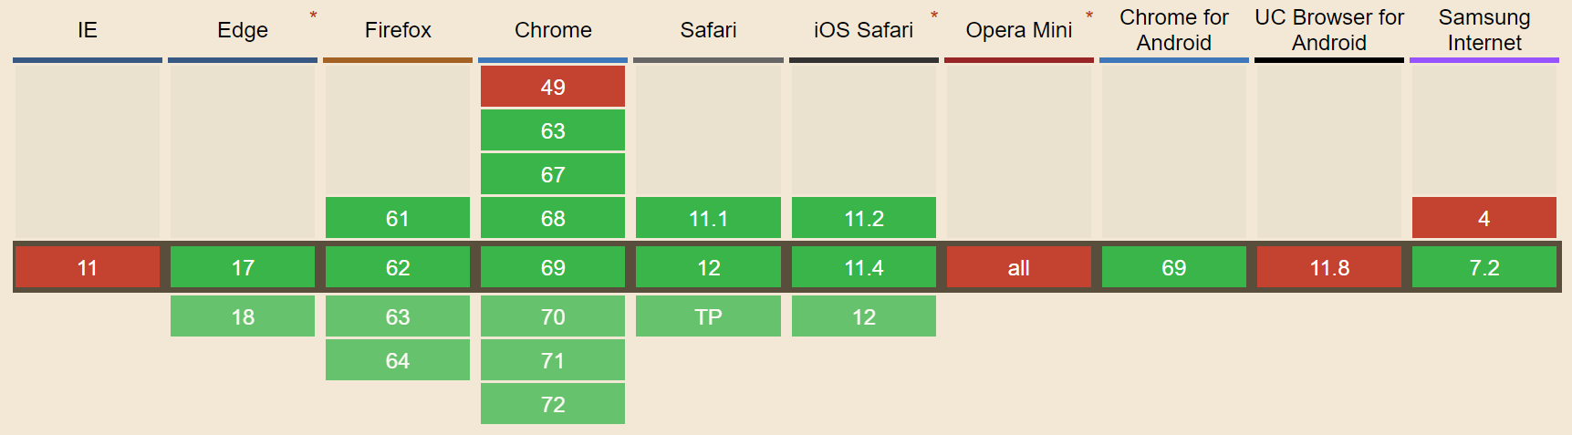
Availability

Slide 29




Pioneers
Notes:
Figma
Unity
Autocad
Unreal (https://s3.amazonaws.com/mozilla-games/ZenGarden/EpicZenGarden.html)

Slide 30



Pioneers
https://github.com/appcypher/awesome-wasm-langs

Slide 31
Support for low-level functionality
WebGL
User Input API (Keyboard/Mouse)
FileSystem API (MemFS)
Audio
etc. http://kripken.github.io/emscripten-site/docs/api_reference/index.html

Slide 32
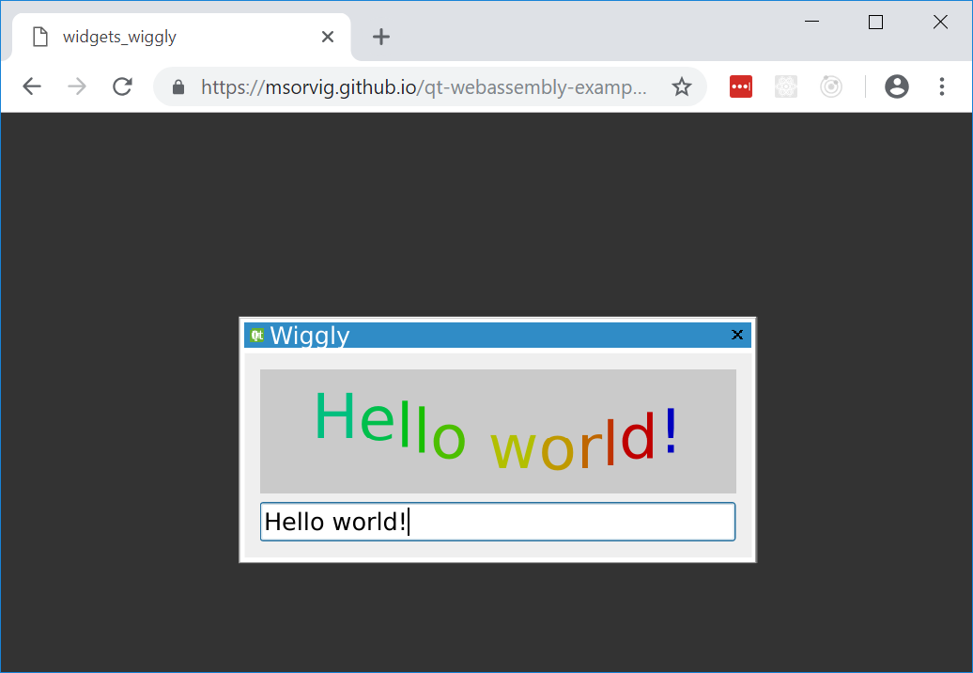
Qt
4.7MB
Non-native UI (no html
https://msorvig.github.io/qt-webassembly-examples/slate/slate.html
Notes:
Примеры на Qt очень и очень продвинутые, посмотрите!

Slide 33
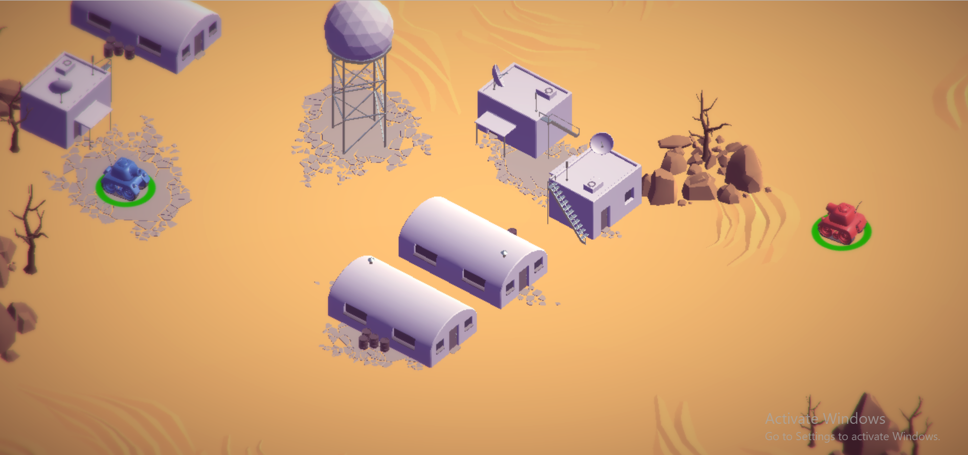
Unity
10MB
Games
https://webassembly.org/demo/Tanks/

Slide 34
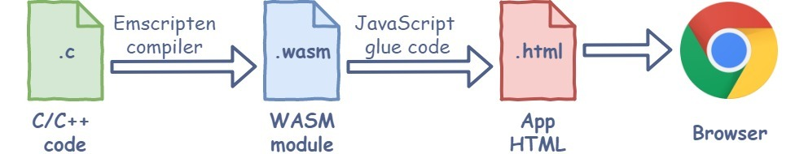
How does it work

Slide 35

UNITY

Slide 36



What about?..

Slide 37
How it was before

Slide 38


«Компиляция» в JavaScript
TeaVM + Flavour (Java)
JSIL (.Net)
Kotlin Javascript
JSIL

Slide 39
How it is today

Slide 40
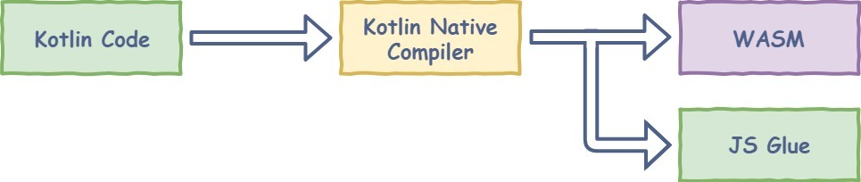
Kotlin/Java
No decent UI frameworks
Notes:
Не поддерживаются Java-классы

Slide 41
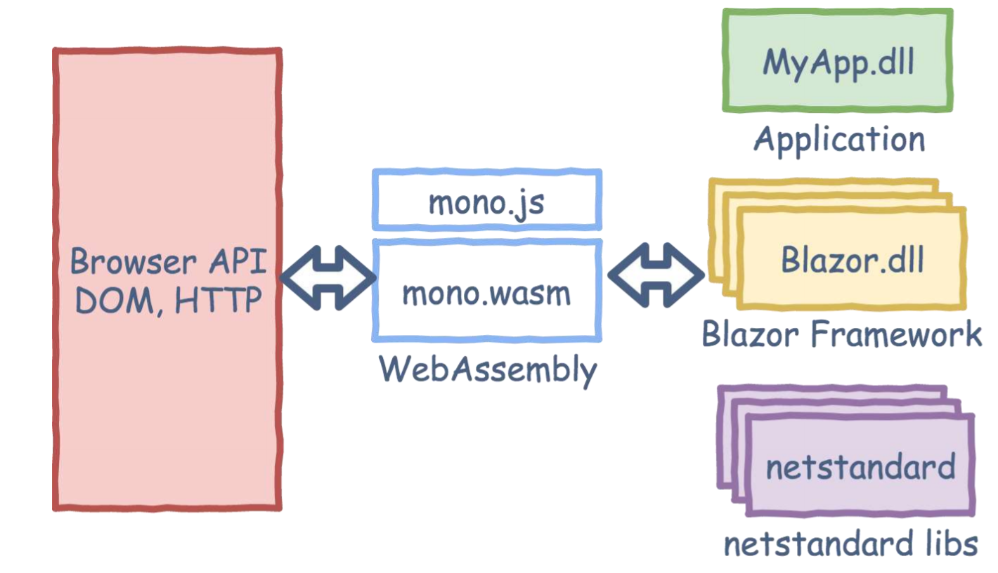
Blazor (and other .Net)

Slide 42
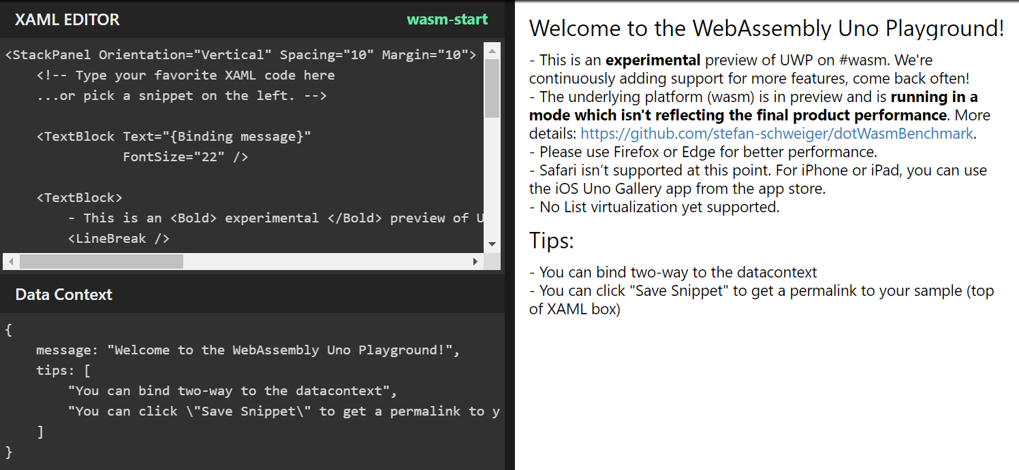
Cross-platform UI
Platform.Uno https://playground.platform.uno/#wasm-start
Avalonia UI
Xamarin.Forms ☺
Notes:
Сказать, что у Java ничего нет.
Найти ссылку!!!

Slide 43
DEMO

Slide 44
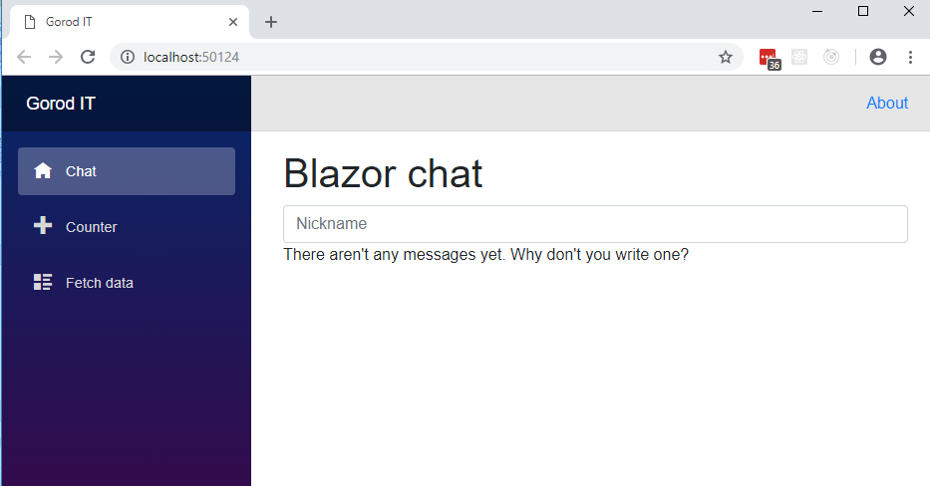

Slide 45
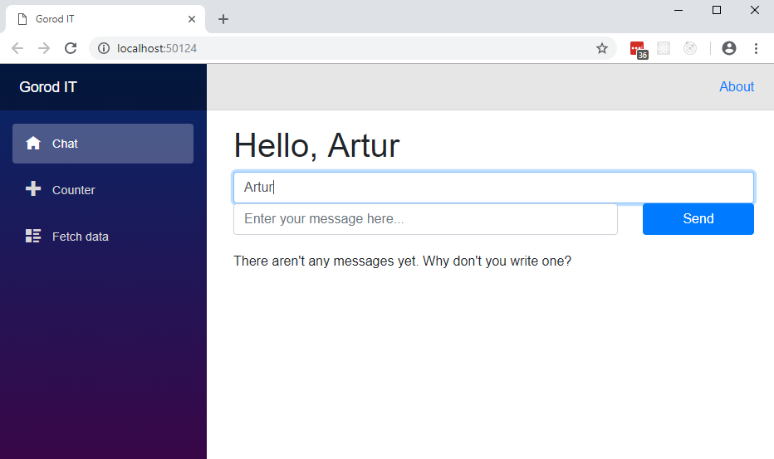

Slide 46
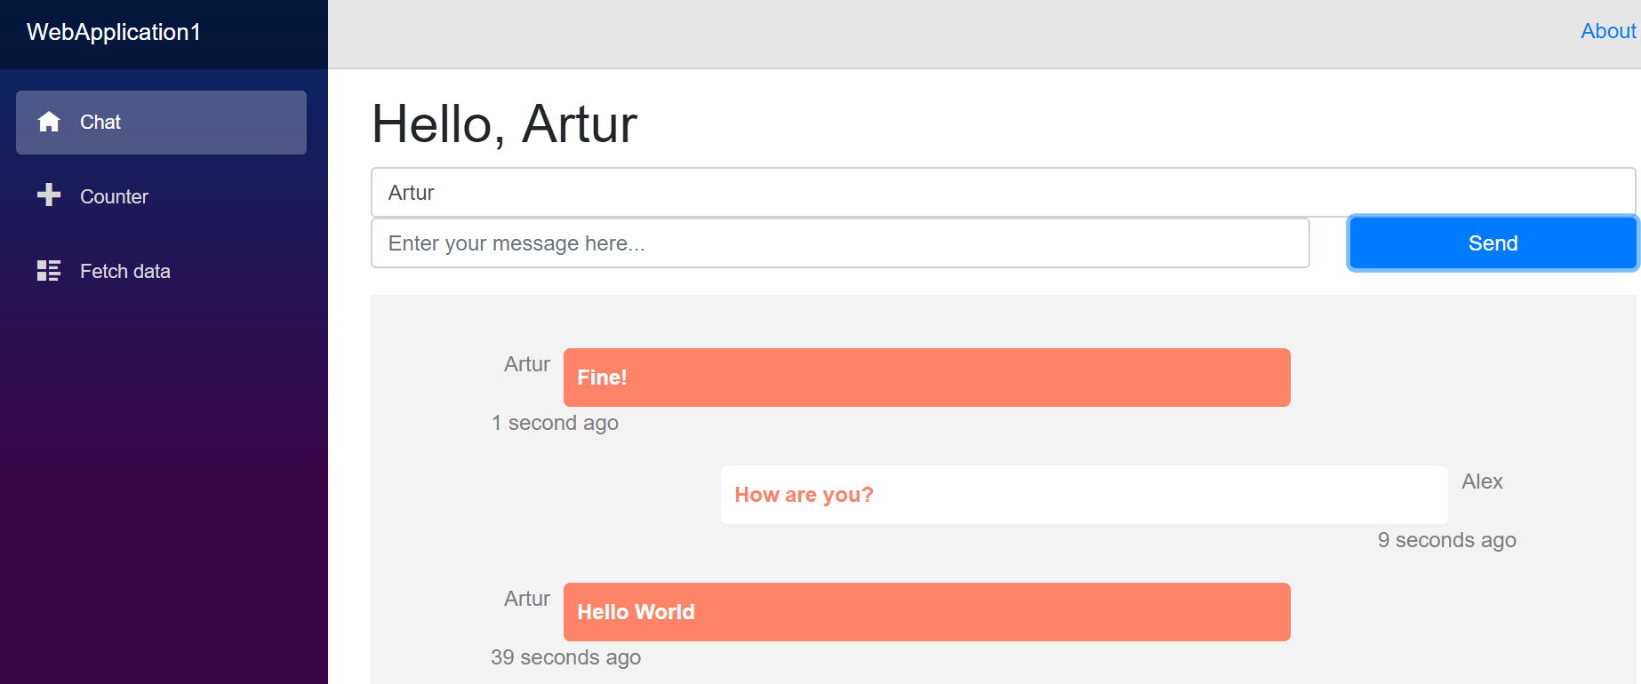

Slide 47
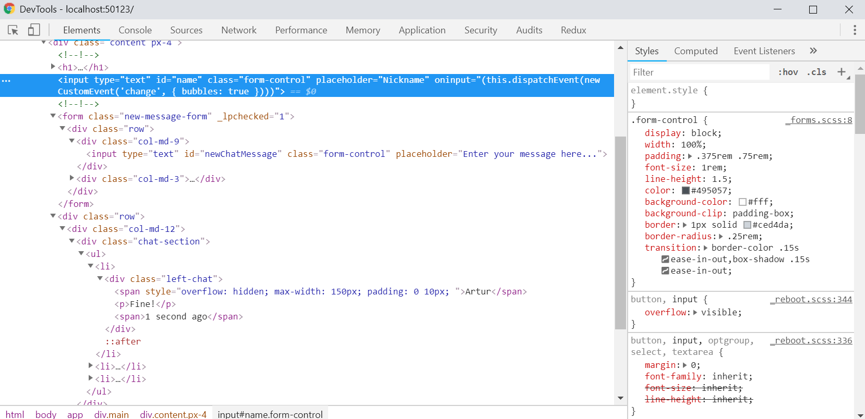

Slide 48
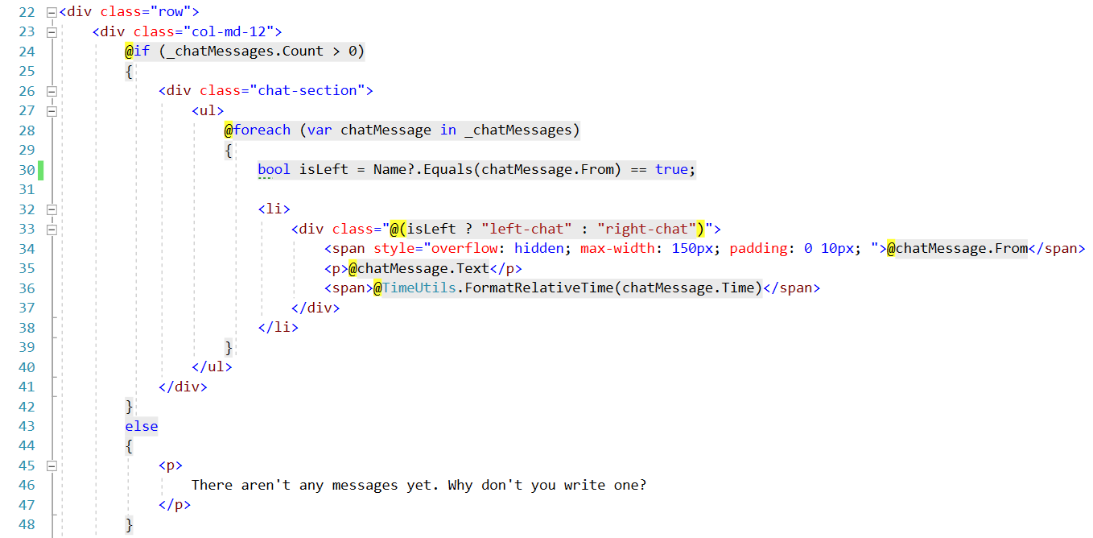
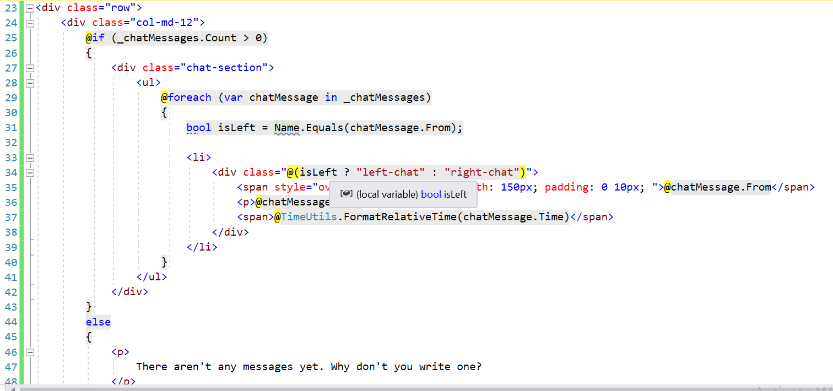

Slide 49
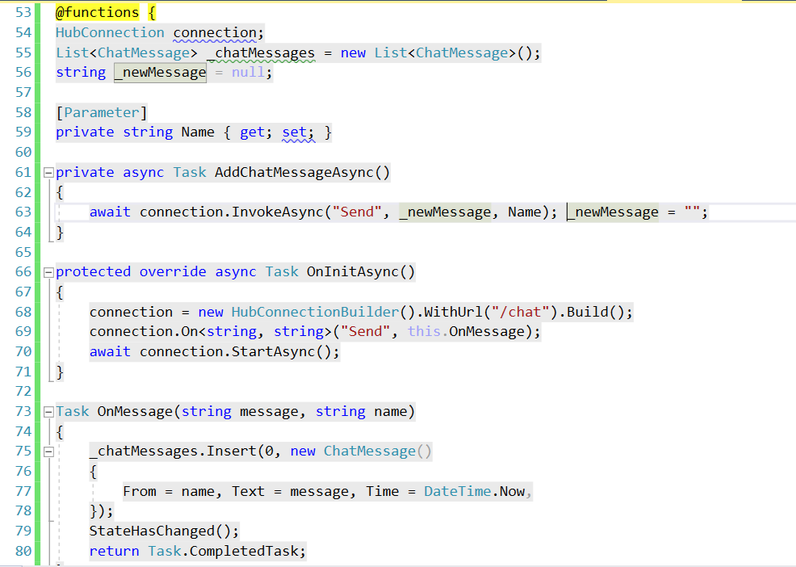

Slide 50
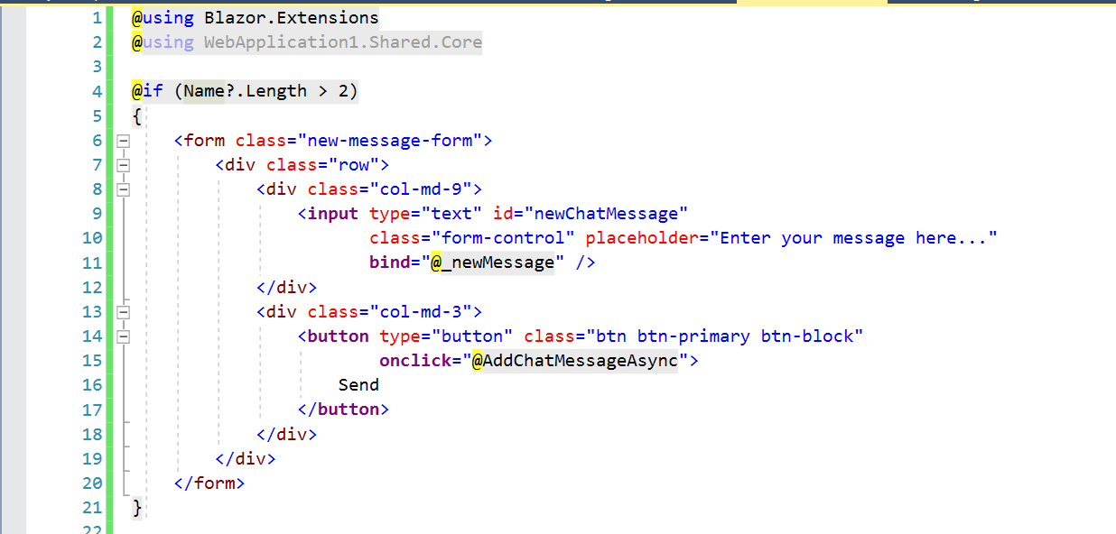

Slide 51
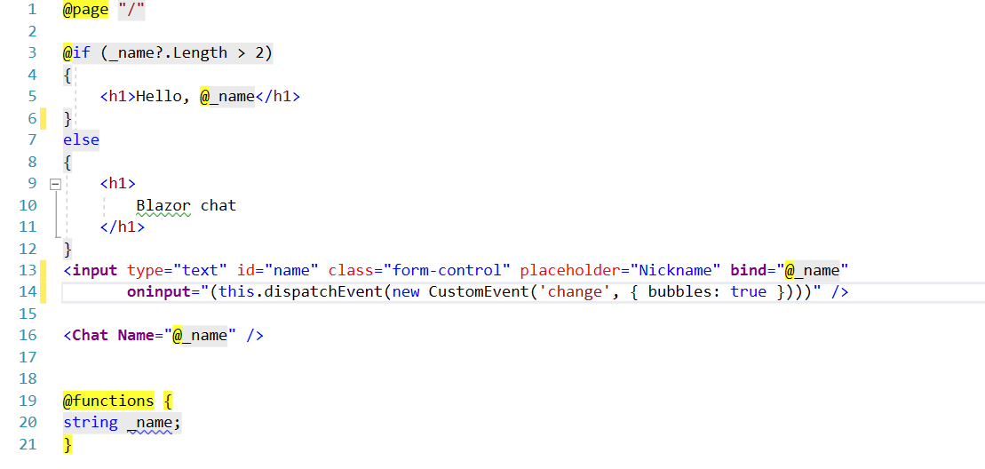

Slide 52
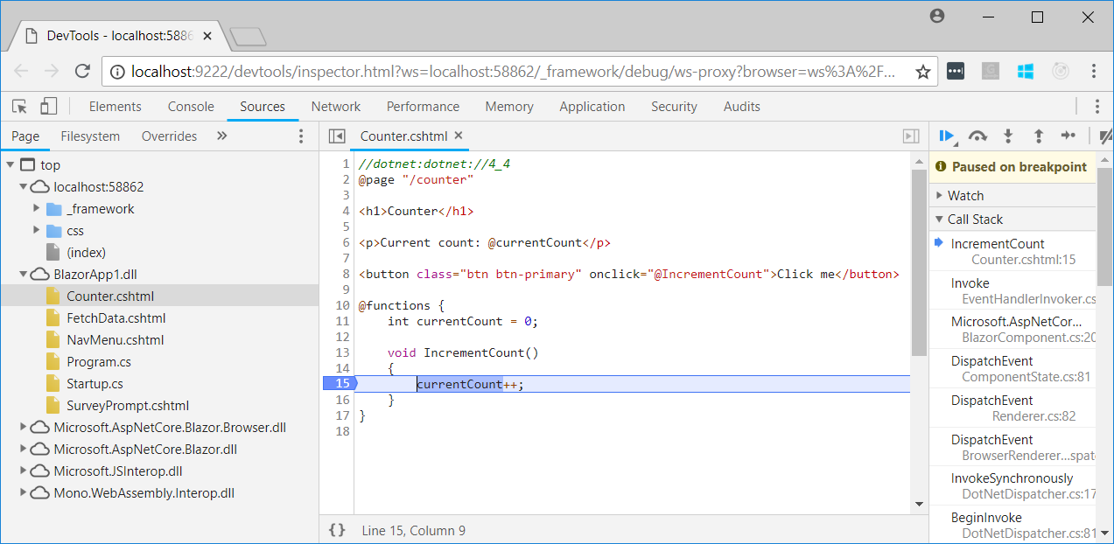

Slide 53
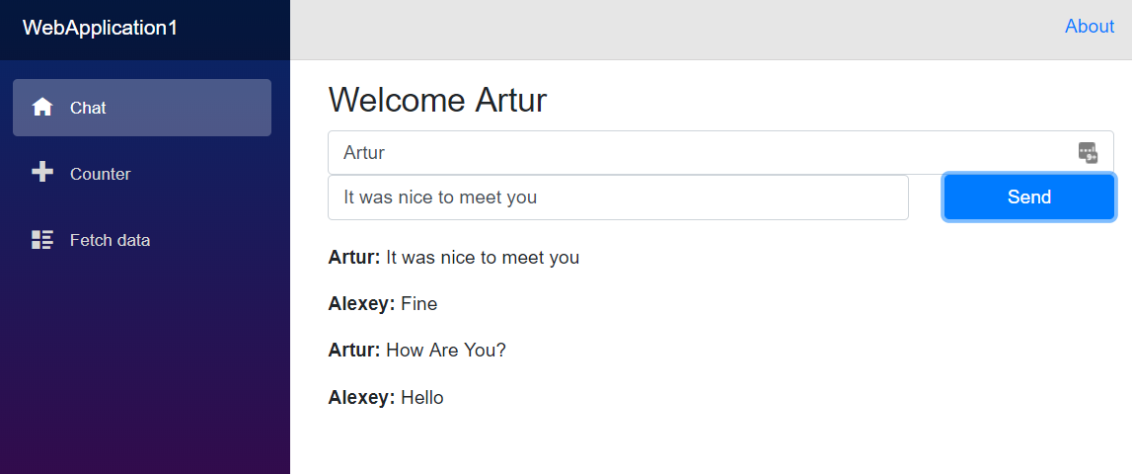

Slide 54
JAVA & .Net come together

Slide 55
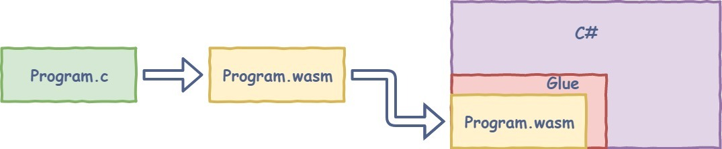
Code reuse
Asmble (Java)
dotnet-webassembly

Slide 56
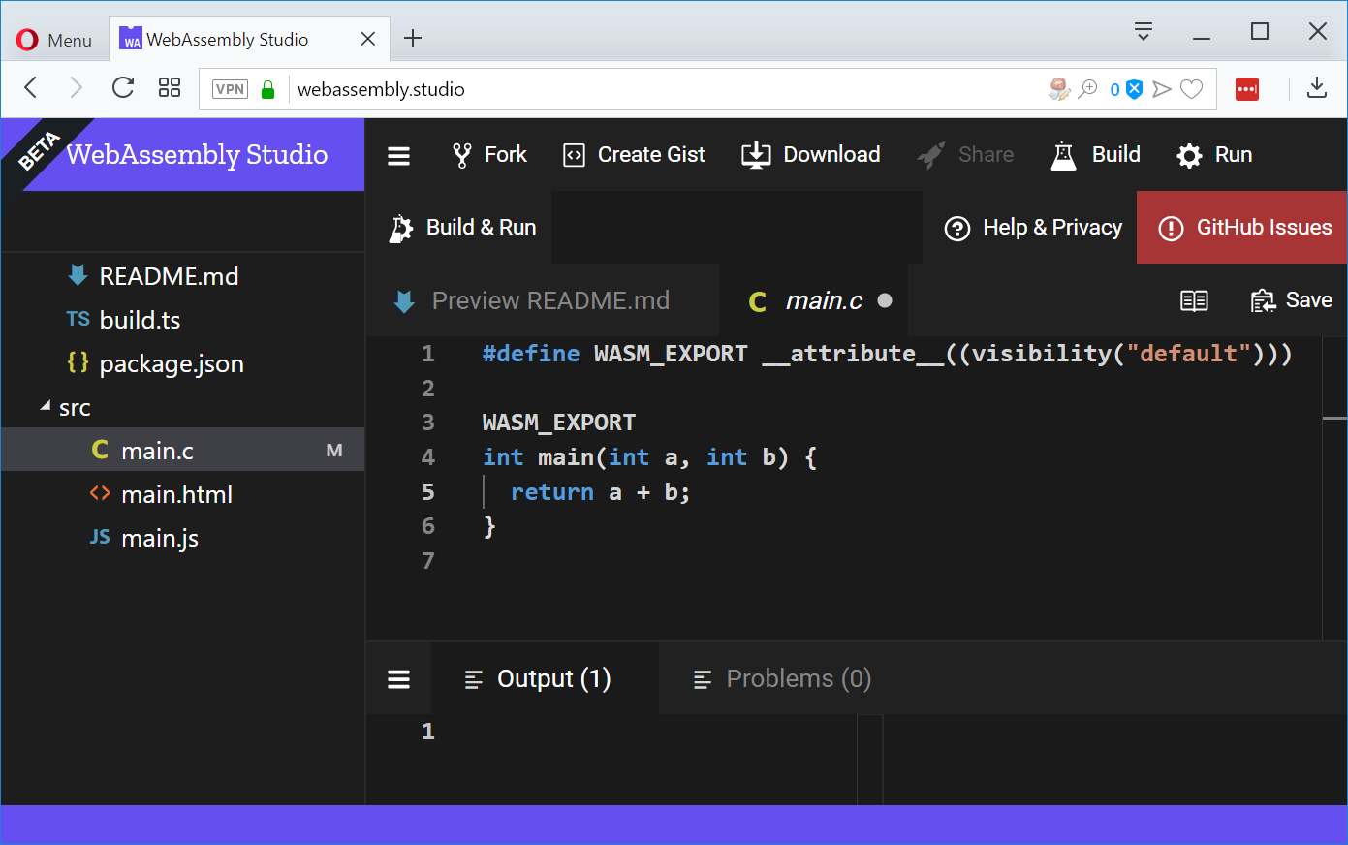

Slide 57
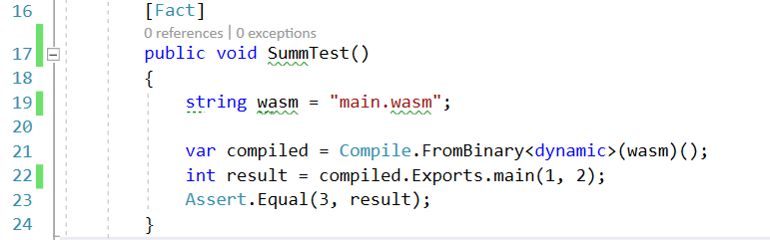

Slide 58
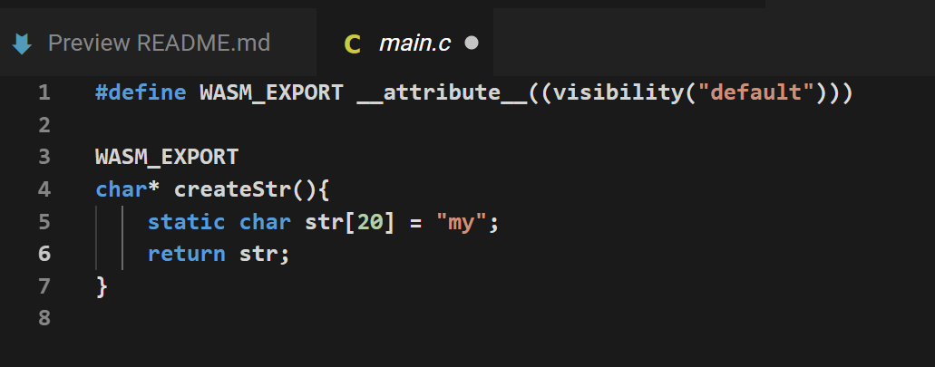

Slide 59
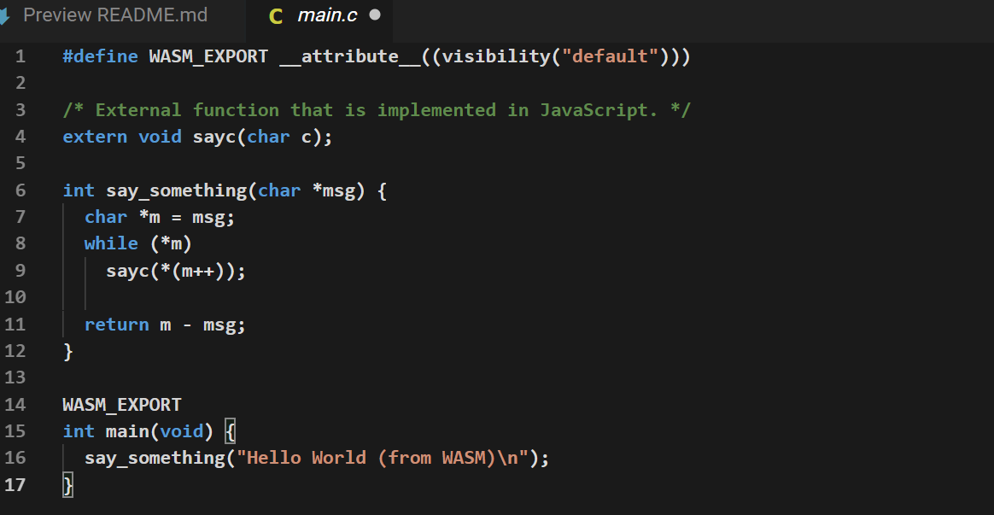

Slide 60
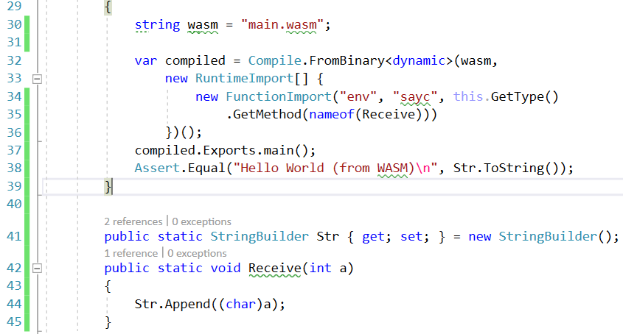

Slide 61
MAIN ISSUES

Slide 62
Issues
IDE support / tooling
Debugging, hot reload
Garbage Collection is not supported

Slide 63
Выводы
Можно использовать математику/бизнес-логику уже сейчас
Можно делать UI на OpenGL
Полноценные фреймворки для построения пользовательского интерфейса пока отсутствуют (или в альфа-версиях)

Slide 64

Спасибо. Вопросы?
Артур Дробинский
artur.drobinskiy@mcc-tomsk.de
http://arturdr.ru

Slide 65
Митап для .Net разработчиков
TomskDotNet
Точка Кипения
29 ноября, 18:30
https://leader-id.ru/event/12958/

